Slide 1






Стерилизација
инструмената

Slide 2


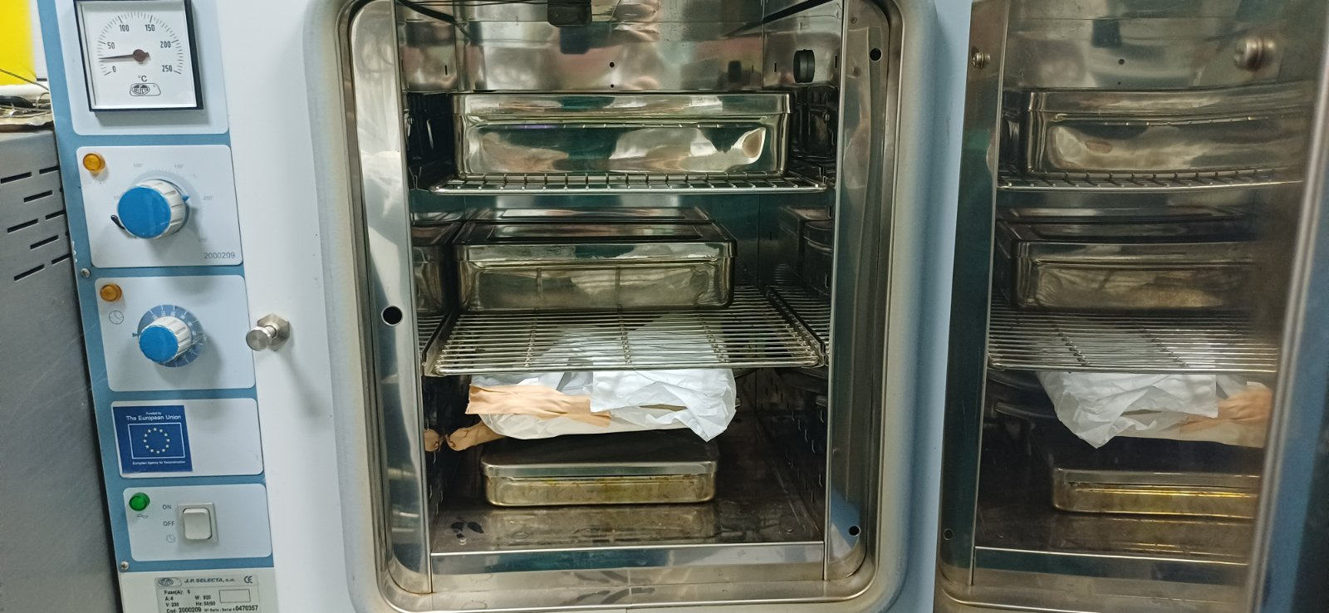

СТЕРИЛИЗАЦИЈА ЈЕ ХИРУРШКО-ХИГИЈЕНСКИ ПОСТУПАК У КОЈЕМ СЕ УНИШТАВАЈУ СВЕ КЛИЦЕ НА ХИРУРШКИМ ИНСТРУМЕНТИМА. СТЕРИЛИЗАЦИЈА СЕ МОЖЕ ИЗВРШИТИ У РАСХЛАДНОМ ОРМАРИНИ ИЛИ АУТОКЛАВУ.

Slide 3
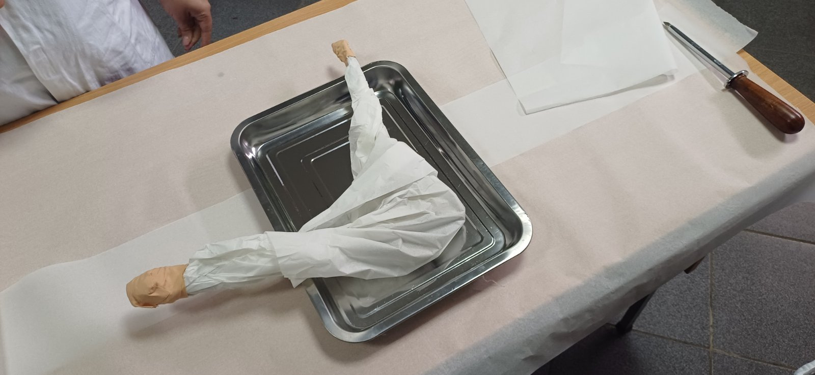
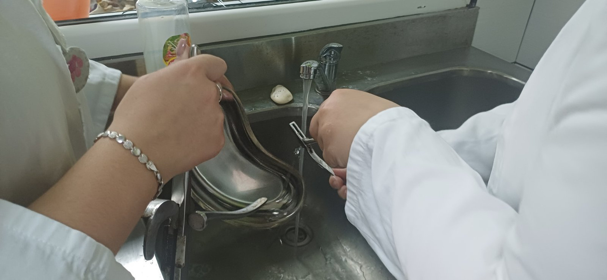
ПРЕ СТЕРИЛИЗАЦИЈЕ, ИНСТРУМЕНТЕ ТРЕБА ОПРАТИ И ОСУШИТИ. ЗАТИМ ИХ ТРЕБА УМОТАТИ У ОДГОВАРАЈУЋИ МАТЕРИЈАЛ ЗА ПАКОВАЊЕ КОЈИ ОЧУВА СТЕРИЛНОСТ ИНСТРУМЕНАТА.

Slide 4
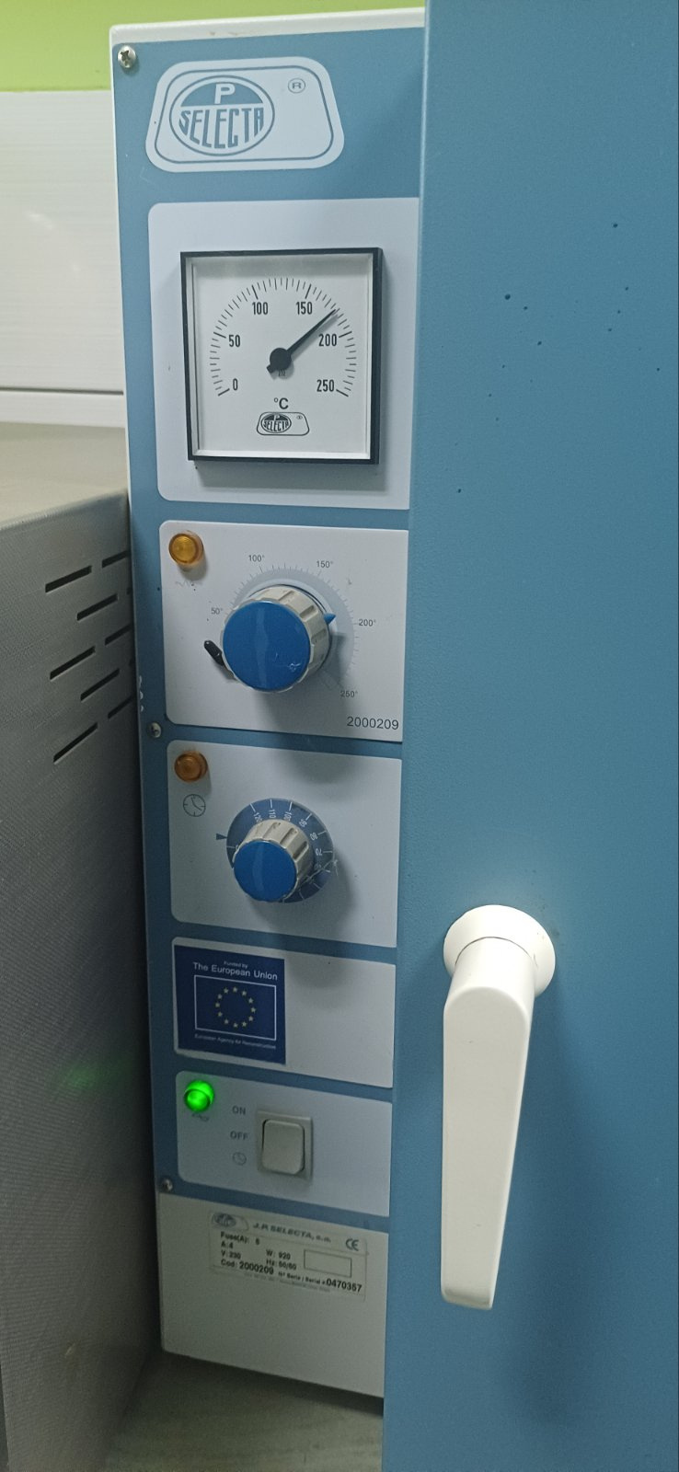

У РАСХЛАДНОМ ОРМАРИНИ, КОРИСТИМО ТОПЛОТУ САМО НА МЕТАЛНИМ ИЛИ СТАКЛЕНИМ ПРЕДМЕТИМА - 160ºC ТОКОМ 1 САТ ИЛИ 180ºC ТОКОМ 45 МИНУТА.

Slide 5
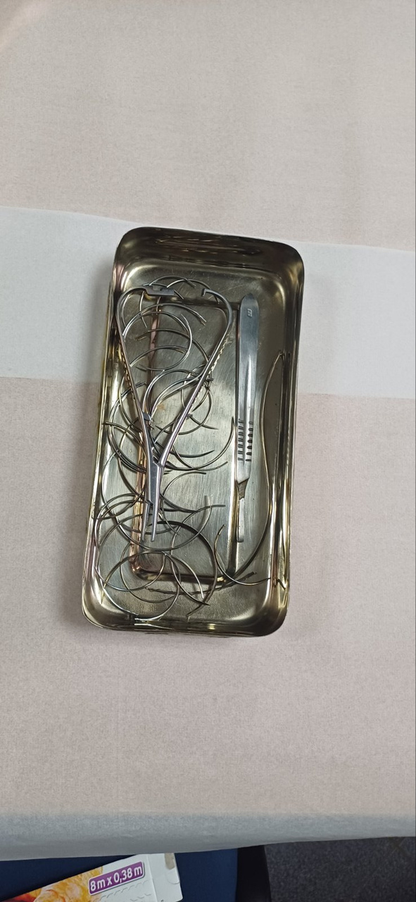
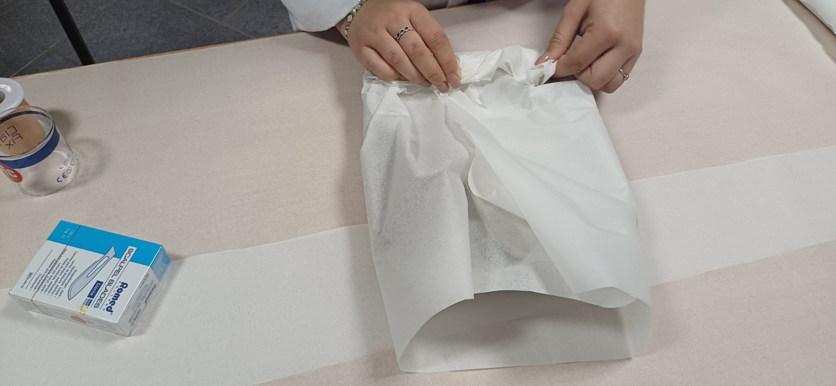
МОЖЕМО ПРОВЕРИТИ ДА ЛИ ЈЕ ЖЕЉЕНА ТЕМПЕРАТУРА ПОСТИГНУТА НА ВИШЕ НАЧИНА. НАЈЧЕШЋЕ КОРИСТИМО ПОСЕБНУ ТРАКУ РАЗВИЈЕНУ У ОВУ СВРХУ КОЈА СЕ ЗАЛЕПИ НА МАТЕРИЈАЛ ЗА ПАКОВАЊЕ. ТРАКЕ НА ТРАЦИ ПОСТАНУ ЦРНЕ ПОД ДЕЈСТВОМ ТОПЛОТЕ. ИНСТРУМЕНТИ СЕ НАЈЧЕШЋЕ СТЕРИЛИШУ У ЦЕЛУЛОЗНОМ ПАПИРУ ИЛИ МЕТАЛНИМ ПОСУДАМА У РАСХЛАДНОМ ОРМАРИРУ.

Slide 6

У АУТОКЛАВУ МОЖЕМО УНИШТИТИ ЧАК И СПОРЕ МИКРООРГАНИЗАМА КОРИСТЕЋИ КОМБИНОВАНИ ЕФЕКТ ТОПЛОТЕ И ПРИТИСКА НА 120 СТЕПЕНИ ЦЕЛЗИЈУСА ПРИ ПРИТИСКУ ОД 1,1 БАР ИЛИ НА 138 СТЕПЕНИ ЦЕЛЗИЈУСА ПРИ ПРИТИСКУ ОД 1,1 БАР ПРЕМА УПУТСТВУ ПРОИЗВОЂАЧА. У АУТОКЛАВУ МОЖЕМО СТЕРИЛИЗОВАТИ СТАКЛО, ГУМУ, ТЕКСТИЛНЕ МАТЕРИЈАЛЕ.
понављање

